Slide 1
小组工作总结汇报
GROUP WORK SUMMARY REPORT
第六次阶段性评审
单击添加副标题

Slide 2

CONTENTS
01.
工作概述
02.
工作内容盘点
Overview of work
Work inventory
03.
工作亮点
04.
工作规划与展望
Work highlights
Work plan and outlook

Slide 3
工作概述
01
WORK OVERVIEW

Slide 4
工作目标
GitHub项目页：https://github.com/lostyellow/XBro-OnlineShopping
完成升级需求A
完成升级需求B

Slide 5

小组工作内容
01.
02.
03.
04.
完成升级需求A.1.1
完成升级需求A.1.3
完成升级需求A.1.4
完成升级需求A.2的部分页面
可以同时发布多个商品
每种商品具有库存数量，当库存数量为0时，商品⾃动下架
商品可以通过浏览和搜索两种⽅式被⽤户查找到
A.2.2. 历史下单记录页面
A.2.3. 注册的客户信息页面

Slide 6
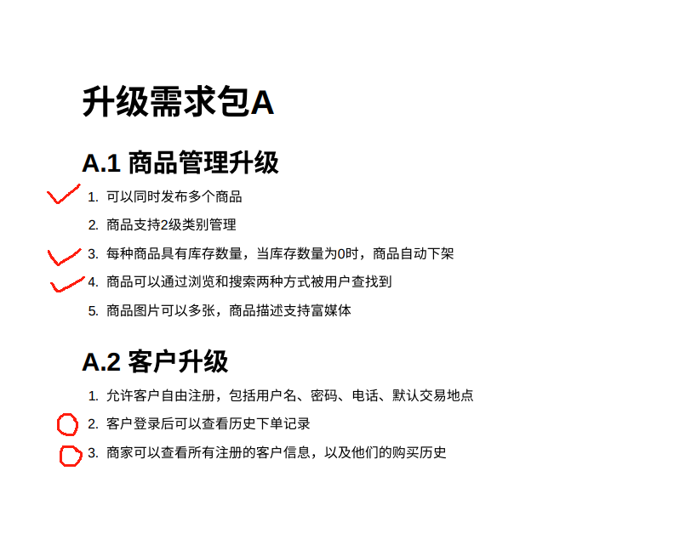
工作概述
问题：小组对于升级需求的工作并不熟悉，所以开展工作的速度较慢

Slide 7
组员工作内容盘点
02
MEMBERS’ WORK CONTENTS

Slide 8
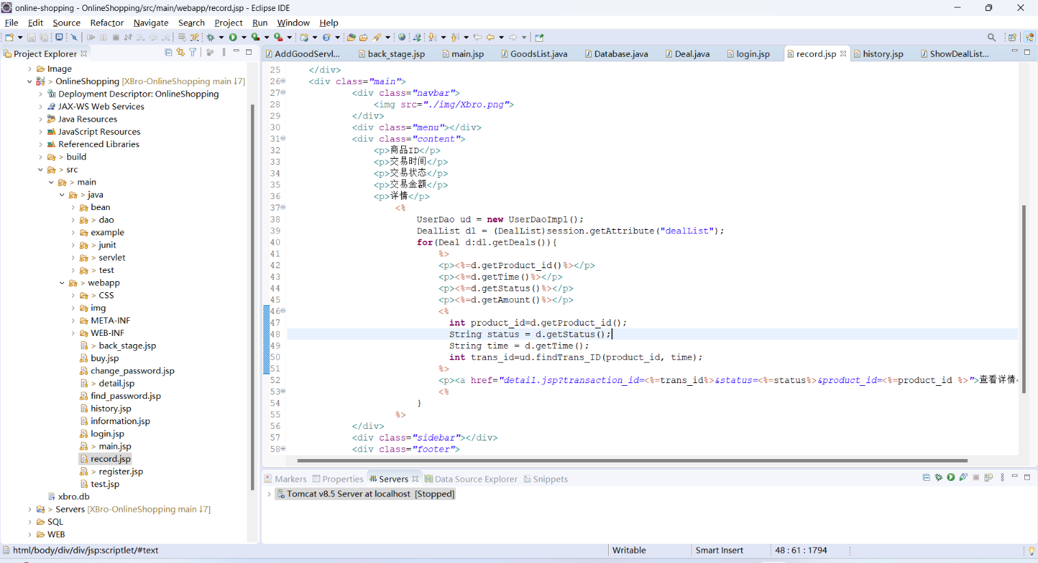
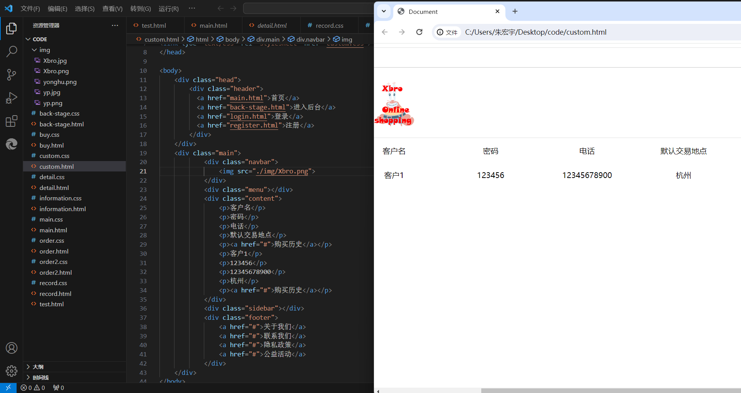
朱宏宇
工作瞬间：
01.
02.
03.
参与a2.2和a2.3的页面设计
参与客户升级a2.2 和a2.3的功能编写
问题所在
利用html和css技术完成了客户查看历史订单页面和商家查看注册客户的用户信息页面的布置
编写相应后端内容实现了客户登录后查看历史订单的功能和商家查看注册客户的用户信息
a2.2目前只能实现查看所有客户历史订单记录 无法对应查看 a2.3只能查看所有注册用户信息（包括商家）购买记录尚未实现

Slide 9
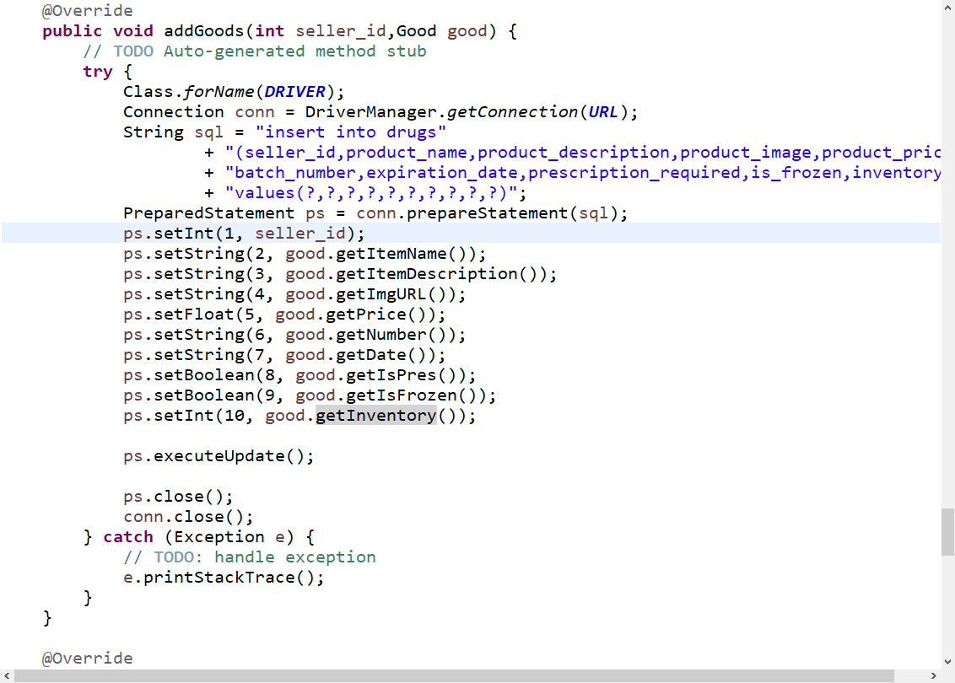
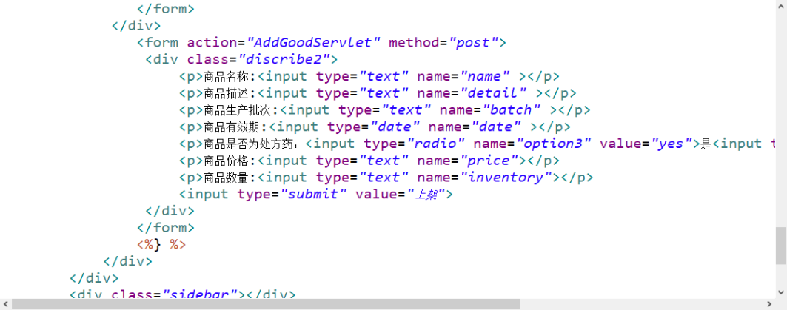
陈骏哲
工作瞬间：
01.
02.
03.
完成升级需求A.1.1
参与前端页面的开发
基本完成A.1.5多图片上传功能
实现方法:
1.修改上架按钮显示逻辑
2.更改AddGood方法的内容
对于升级需求所要的页面进行了开发
实现图片上传与保存的难题，解决了团队棘手的问题。

Slide 10
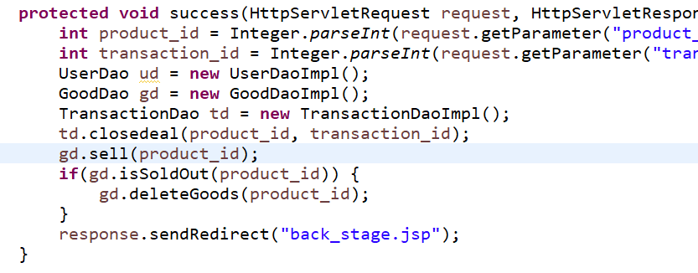
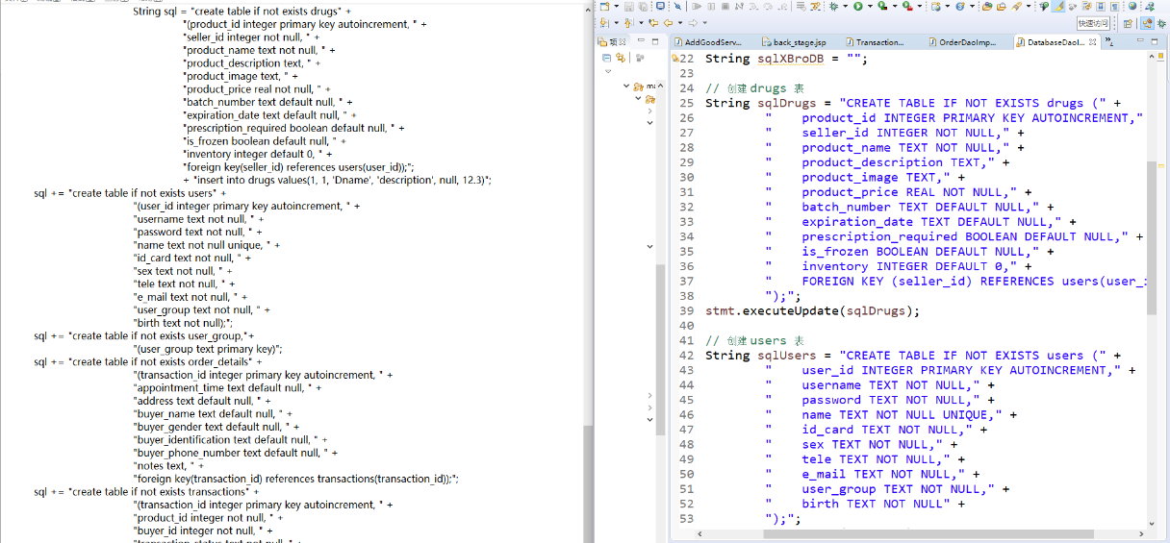
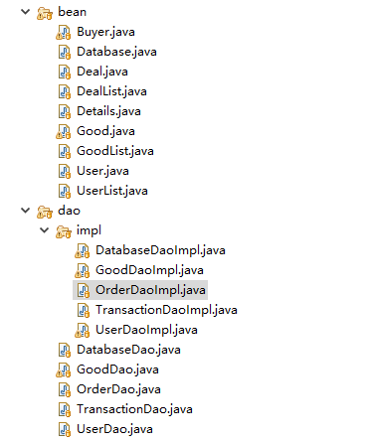
方晗宇
工作瞬间：
03.
01.
02.
完成升级需求A.1.3（重要工作）
规范项目结构
修改数据库创建的服务端方法
每种商品具有库存数量，当库存数量为0时，商品⾃动下架
实现方法：
1.修改数据库设计，增加Column=“inventory”
2.增加判断逻辑，当库存为0时下架商品
3.增加表单Param=“数量”，当上架商品时增加n个商品，当交易成功时减去1个商品（后续可升级为n个商品，目前只支持买家购买1个商品）
将庞大的数据库Dao分离成4个对应数据库表的Dao。规范Bean命名规律，统一了Bean的命名规范。
原先的sql语句冗杂且报错，重写了createDB()将其拆分成独立的表单创建。

Slide 11
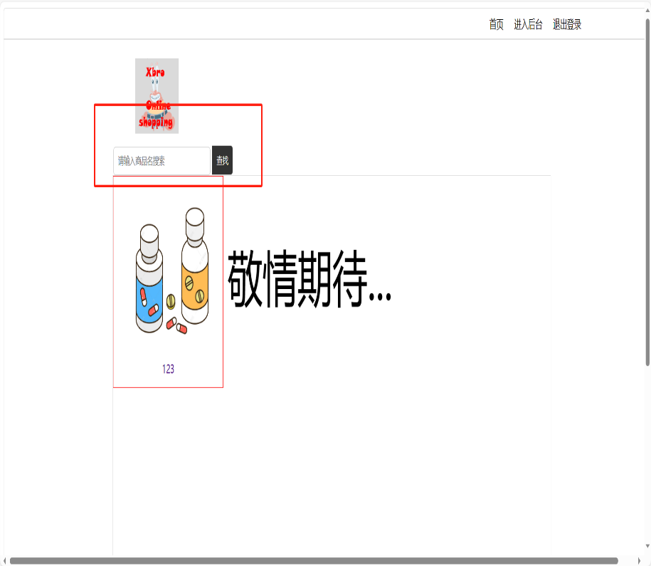
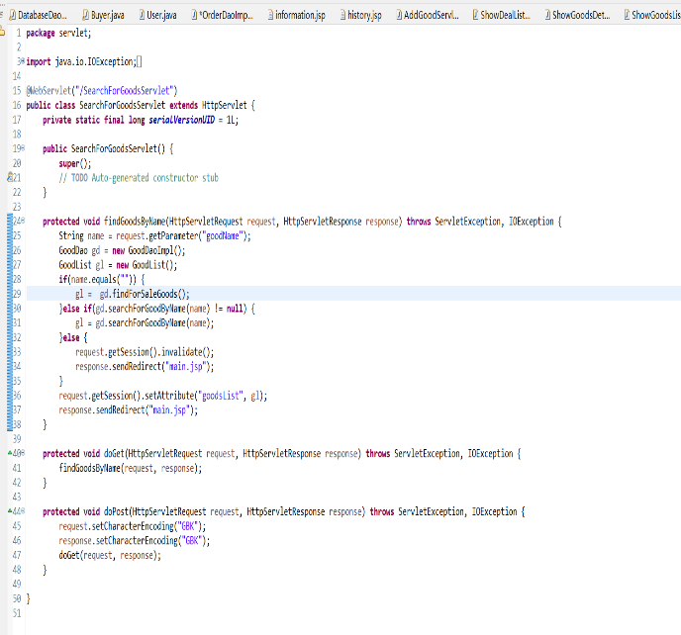
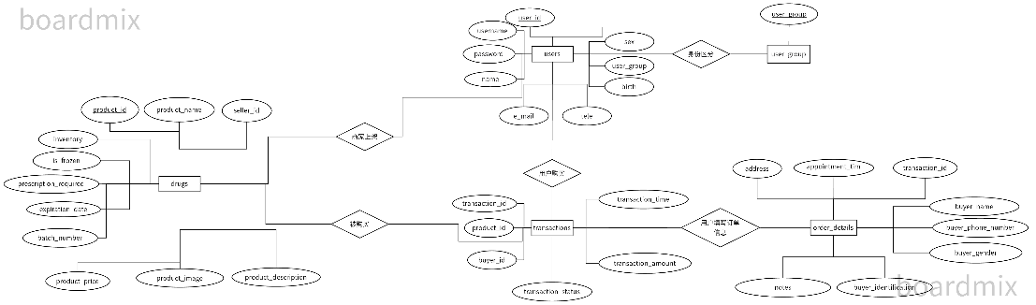
潘辞钧
工作瞬间：
01.
02.
03.
完成A的1.4功能代码编写
设计更新后的数据表
完善更新字段后出现的细节问题
完成了升级A的1.4的搜索功能的前后端编写。
完成了数据库的er图绘制。
根据升级后的数据表修改了bean，并且对之前的方法进行了一定的补充

Slide 12
工作亮点
03
WORK HIGHLIGHTS

Slide 13

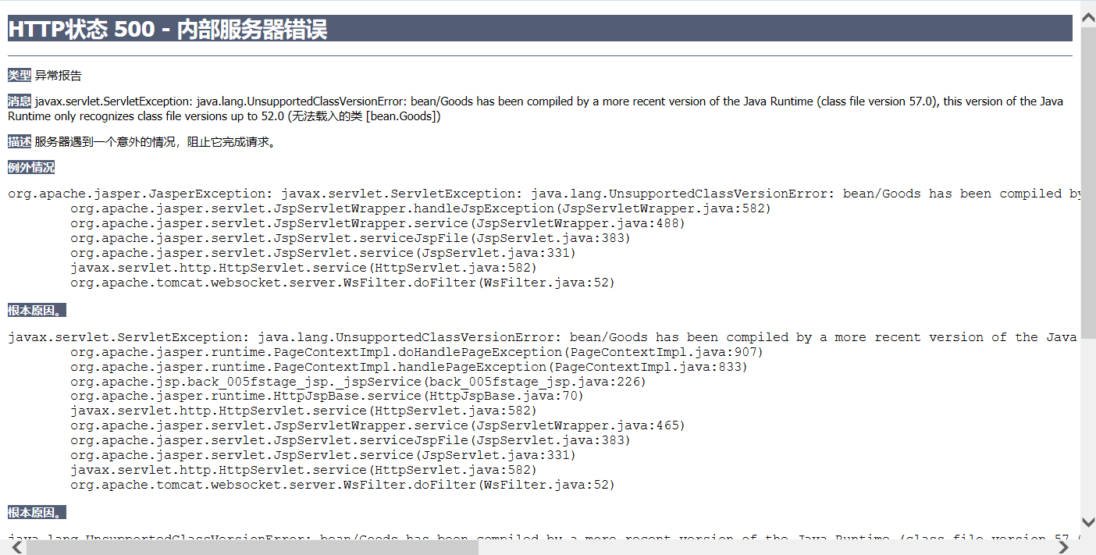
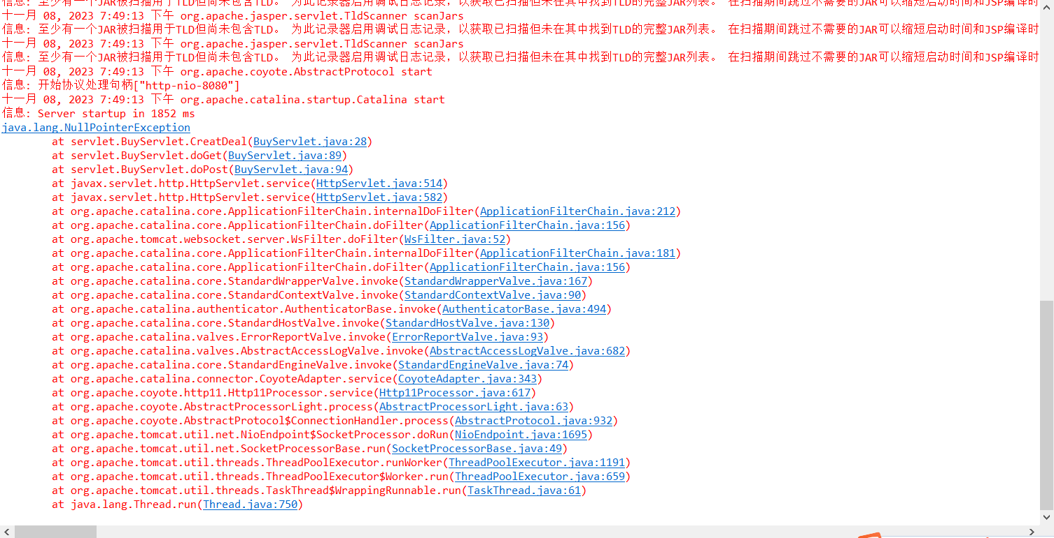
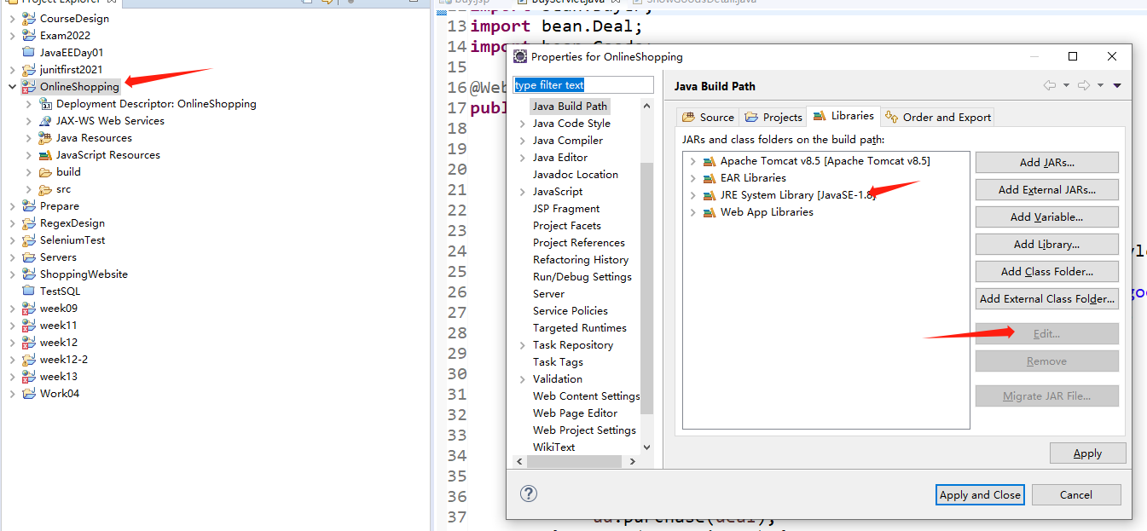
01.
互相帮助
其他同学帮助第一次编写后端的同学解决了环境配置的问题， 擅长后端的同学帮助查找了已完成的后端代码的检查和一些bug测试
02.
github交流
工作基本都在github上配合进行，极少使用微信群文件传输这种低效率的协作。
工作亮点

Slide 14
工作规划与展望
04
WORK PLANNING AND PROSPECT

Slide 15



工作计划
PART 01
PART 02
PART 03
继续完成升级需求A
思考升级需求B
完成升级需求的全部内容和全部测试。

Slide 16

工作展望
提升水平
01
Raise the level
提升团队综合实力
02
Improve the overall strength of the team
促进产品更加完善
03
Promote product improvement

Slide 17
LOGO H ERE
Thank you

